Slide 1
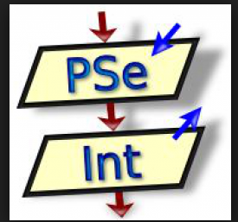
PROGRAMACIÓN BÁSICA

Slide 2
Qué es PSeInt?
PSeInt de PSeudo Intérprete, es una herramienta educativa utilizada principalmente por estudiantes para aprender los fundamentos de la programación y el desarrollo de la lógica. Es uno de los software más populares de su tipo y ampliamente utilizado en universidades de Latinoamerica.
Utiliza el pseudocódigo para la solución de algoritmos.

Slide 3
https://pseint.sourceforge.net/

Slide 4
Características
Lenguaje Autocompletado
Ayudas Emergentes
Plantillas de Comandos
Soporta procedimientos y funciones
Indentado Inteligente
Exportación a otros lenguajes (C, C++, C#, Java, PHP, JavaScript, Visual Basic .NET, Python, Matlab)
Graficado, creación y edición de diagramas de flujo
Editor con coloreado de sintaxis
Foro oficial de PSeInt
Software multiplataforma​ sobre Microsoft Windows, GNU/Linux y Mac OS X, en diciembre de 2016 empezó un desarrollo independiente para Android.
https://play.google.com/store/apps/details?id=pe.diegoveloper.pseudocode&hl=es_CO&gl=US

Slide 6
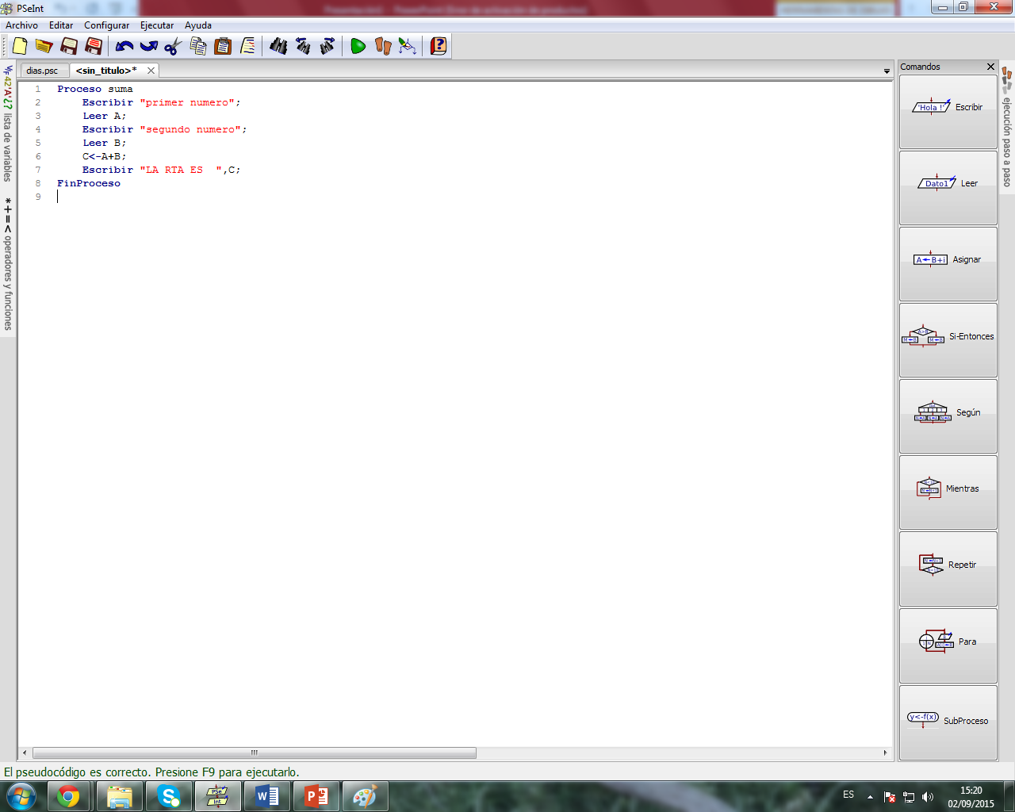
Ejemplo Suma
Proceso suma
Escribir "primer numero";
Leer A;
Escribir "segundo numero";
Leer B;
C<-A+B;
Escribir "LA RTA ES ",C;
FinProceso

Slide 7
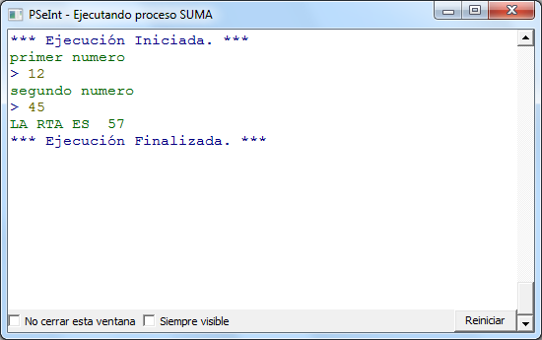
Ejemplo Suma
Proceso suma
Escribir "primer numero";
Leer A;
Escribir "segundo numero";
Leer B;
C<-A+B;
Escribir "LA RTA ES ",C;
FinProceso

Slide 8
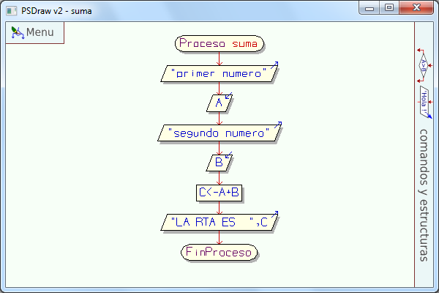
Ejemplo Suma
Proceso suma
Escribir "primer numero";
Leer A;
Escribir "segundo numero";
Leer B;
C<-A+B;
Escribir "LA RTA ES ",C;
FinProceso

Slide 9
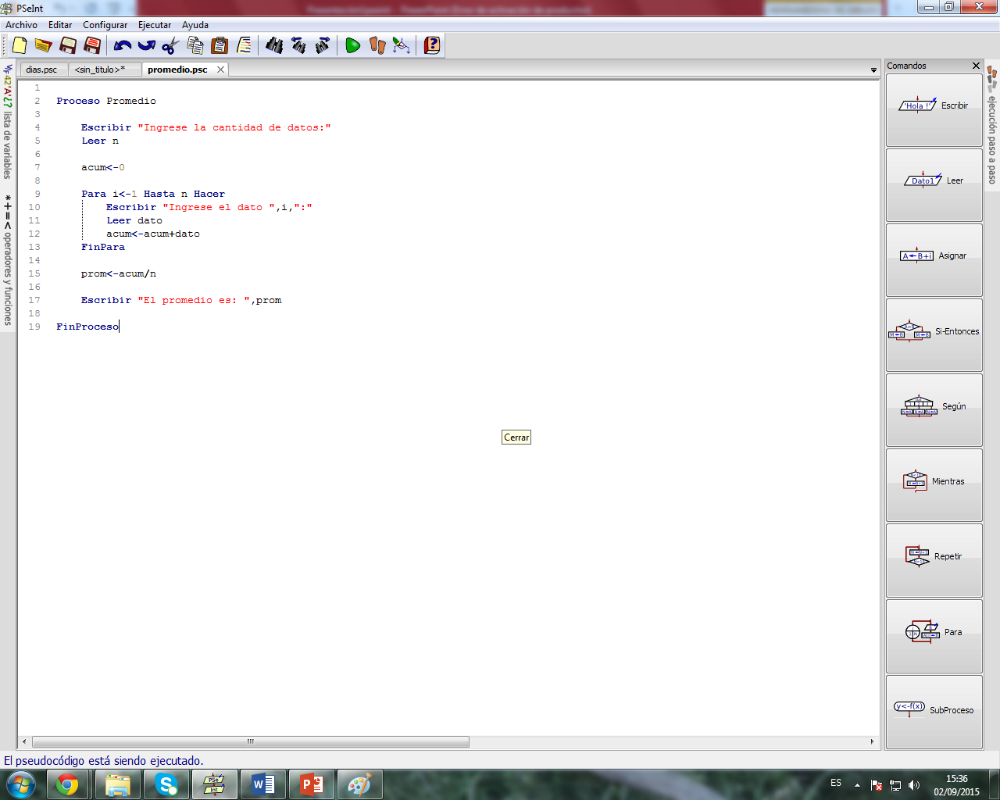
La media de N datos
Proceso Promedio
Escribir "Ingrese la cantidad de datos:"
Leer n
acum<-0
Para i<-1 Hasta n Con Paso 1 Hacer Escribir "Ingrese el dato ",i,":"
Leer dato
acum<-acum+dato
FinPara
prom<-acum/n
Escribir "El promedio es: ",prom
FinProceso

Slide 10
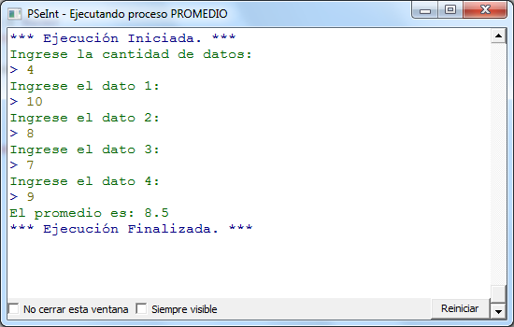
La media de N datos
Proceso Promedio
Escribir "Ingrese la cantidad de datos:"
Leer n
acum<-0
Para i<-1 Hasta n Hacer
Escribir "Ingrese el dato ",i,":"
Leer dato
acum<-acum+dato
FinPara
prom<-acum/n
Escribir "El promedio es: ",prom
FinProceso

Slide 11
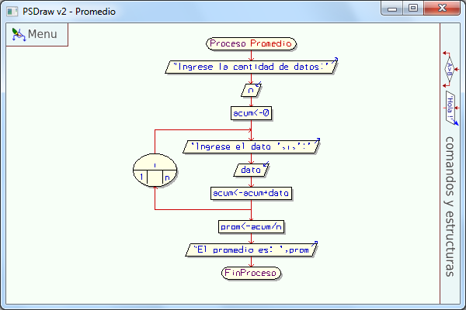
La media de N datos
Proceso Promedio
Escribir "Ingrese la cantidad de datos:"
Leer n
acum<-0
Para i<-1 Hasta n Hacer
Escribir "Ingrese el dato ",i,":"
Leer dato
acum<-acum+dato
FinPara
prom<-acum/n
Escribir "El promedio es: ",prom
FinProceso

Slide 12
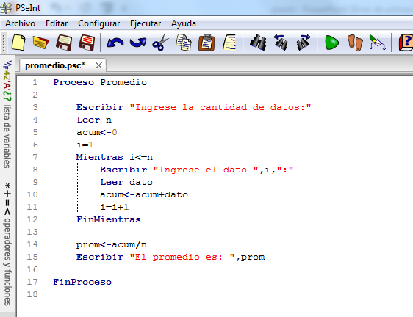
La media de N datos
Proceso Promedio
Escribir "Ingrese la cantidad de datos:"
Leer n
acum<-0
i=1
Mientras i<=n
Escribir "Ingrese el dato ",i,":"
Leer dato
acum<-acum+dato
i=i+1
FinMientras
prom<-acum/n
Escribir "El promedio es: ",prom
FinProceso

Slide 13
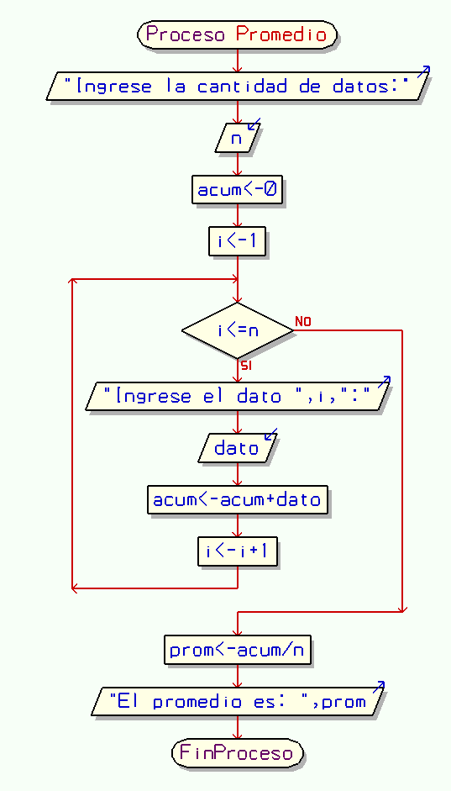
La media de N datos
Proceso Promedio
Escribir "Ingrese la cantidad de datos:"
Leer n
acum<-0
i=1
Mientras i<=n
Escribir "Ingrese el dato ",i,":"
Leer dato
acum<-acum+dato
i=i+1
FinMientras
prom<-acum/n
Escribir "El promedio es: ",prom
FinProceso

Slide 14
Para vs Mientras
Proceso Promedio
Escribir "Ingrese la cantidad de datos:"
Leer n
acum<-0
Para i<-1 Hasta n Con Paso 1 Hacer
Escribir "Ingrese el dato ",i,":"
Leer dato
acum<-acum+dato
FinPara
prom<-acum/n
Escribir "El promedio es: ",prom
FinProceso
Proceso Promedio
Escribir "Ingrese la cantidad de datos:"
Leer n
acum<-0
i=1
Mientras i<=n
Escribir "Ingrese el dato ",i,":"
Leer dato
acum<-acum+dato
i=i+1
FinMientras
prom<-acum/n
Escribir "El promedio es: ",prom
FinProceso

